Slide 1
Экосистема озера.
Окружающий мир, 3 класс
Урок № 13
Автор: Устинова Маргарита Алексеевна
© ООО «Баласс», 2013

Slide 2
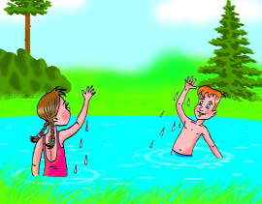
Определяем проблему урока
Как жаль, что наше озеро заносится
илом! В нём уже неприятно купаться...
Похоже, разрушители в озере не
справляются со своей работой. Вот оно
постепенно и зарастает. Если так пойдёт и
дальше, наше озеро превратится в болото.
О чём говорят ребята?
Ответ на какой вопрос вы найдёте на уроке?
Почему озеро зарастает и превращается в болото?
Тема урока: «Экосистема озера».

Slide 3
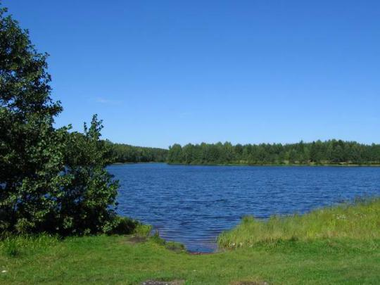
1. Чем озера отличаются от других водоемов? 2. Где образуются озера? 3. Какие озера называют проточными, а какие бессточными? 4. Какие «профессии» живых организмов мы встречаем в каждой экосистеме?
Вспоминаем то, что знаем.

Slide 4
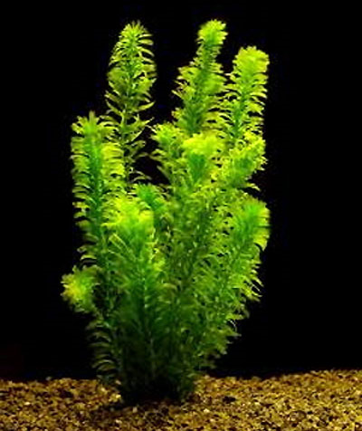
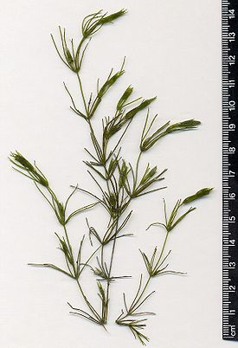
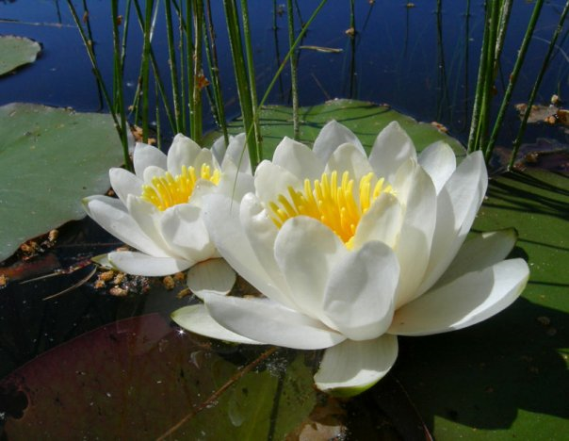
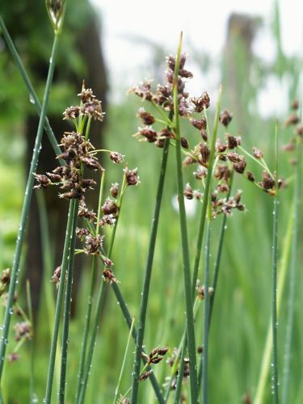
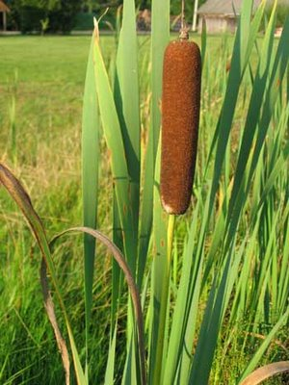
Озёрные производители
Совместное открытие знаний
хара
кувшинка
элодея
камыш
рогоз

Slide 5
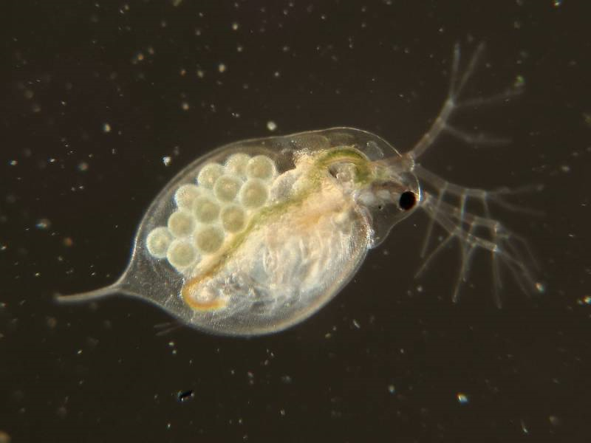
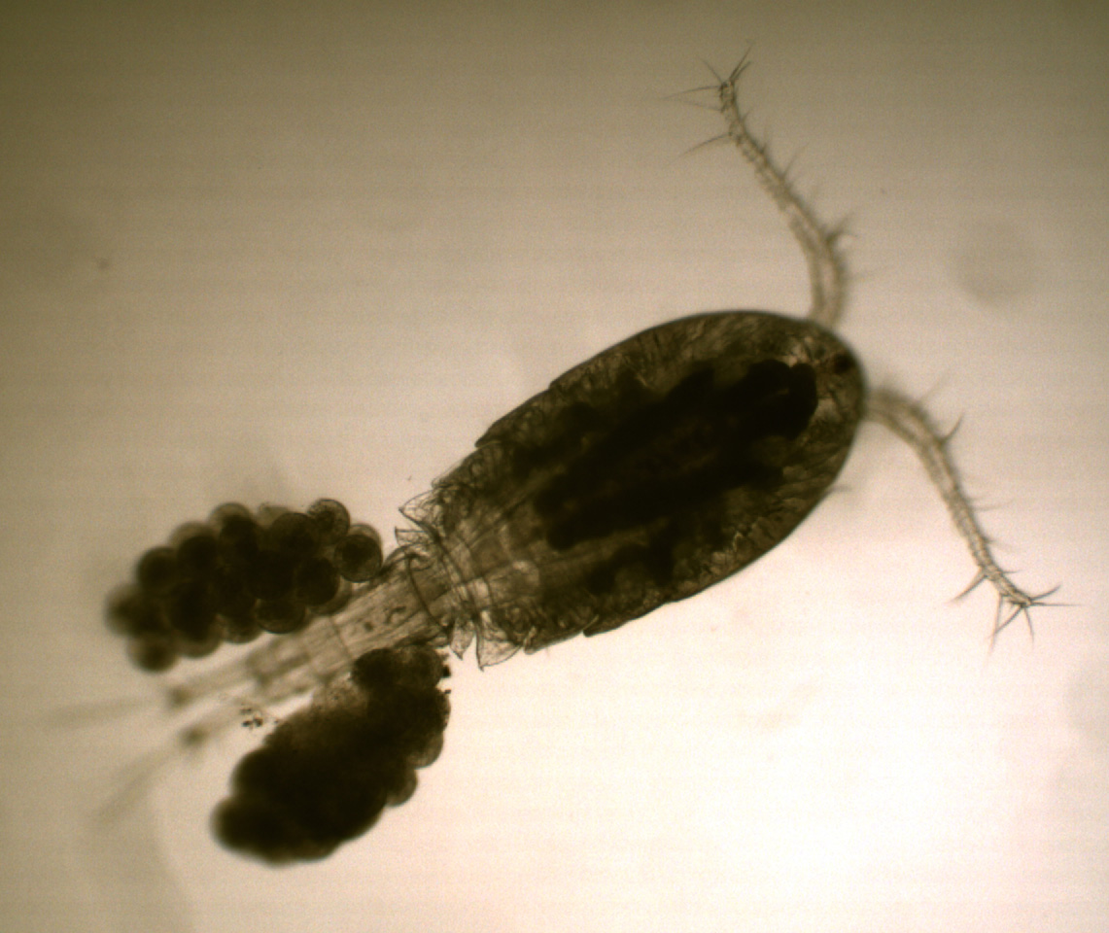
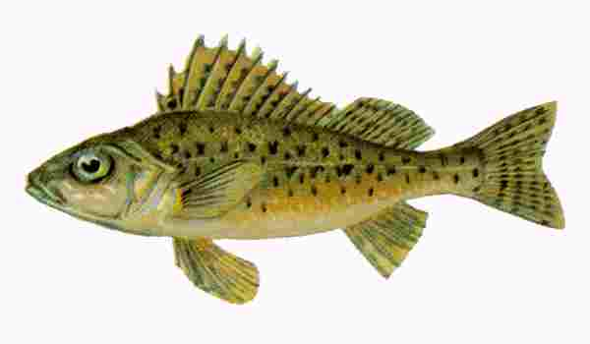
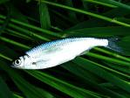
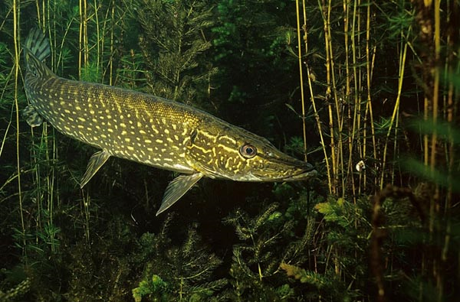
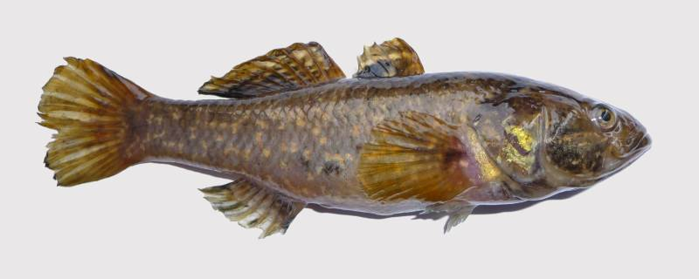
Озёрные потребители
Совместное открытие знаний
дафния и циклоп
(сильно увеличены)
Мелкие рачки – великие чистильщики,
пропускают за день почти литр воды.
ёрш
уклейка
ротан
щука

Slide 6
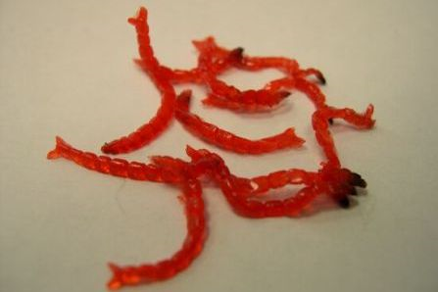
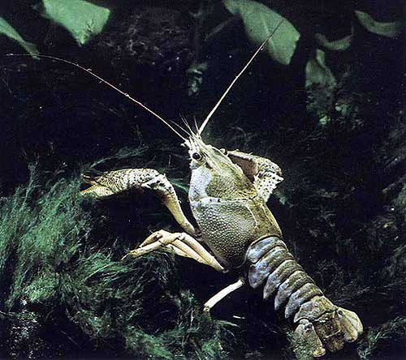
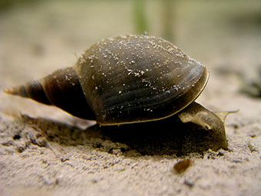
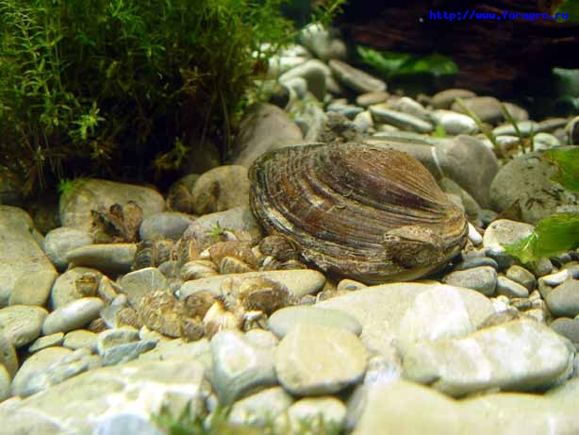
Озёрные разрушители
Совместное открытие знаний
мотыль – личинки комаров
речной рак
прудовик
беззубка

Slide 7
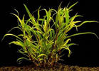
Круговорот веществ в озере
Совместное открытие знаний
мёртвые
организмы
Что означает чёрная стрелка?

Slide 8
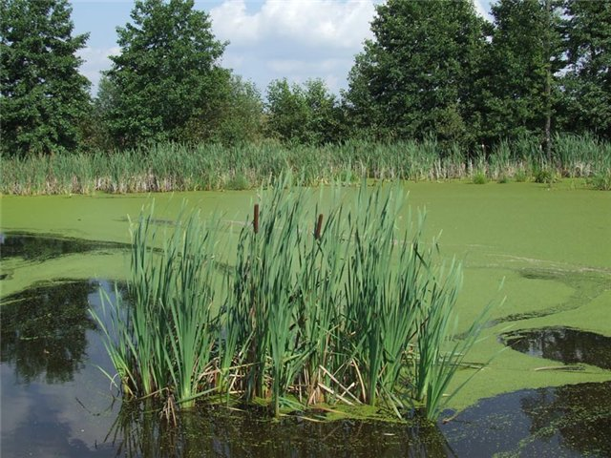
Выводы:
Совместное открытие знаний
В экосистеме озера есть живые организмы всех «профессий».
Но разрушители не справляются со своей работой и остатки мертвых организмов накапливаются на дне в виде ила.
Значит, круговорот веществ в озере не полностью замкнут.
Поэтому озеро со временем превращается в болото.

Slide 9
Применяем знания
Выполните в рабочей тетради задание 2 (П) стр.23. Проверьте себя.
Щука, хара, окунь, кувшинка, рогоз, мотыль, циклоп, камыш,
дафния, рак, карась, элодея, плотва, окунь, беззубка.

Slide 10
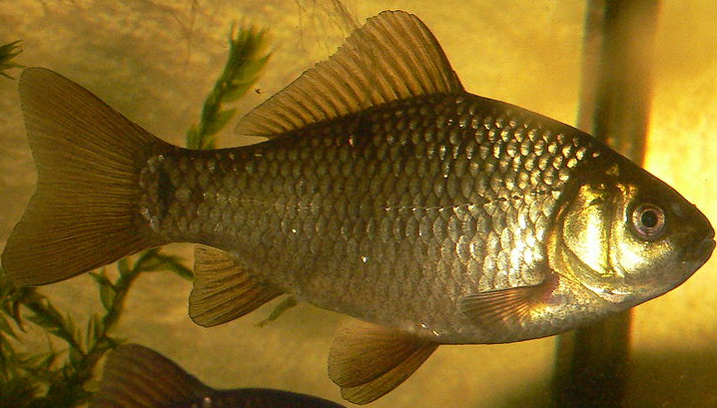
Применяем знания
Выполните в рабочей тетради задание 5 (М) стр.24. Проверьте себя.
дафния
рогоз
рак
карась
зарастание озера

Slide 11
Источники информации:
1. Тексты, задания и иллюстрации из учебника и рабочей тетради для 3-го класса Окружающий мир «Обитатели Земли» А.А.Вахрушев, Д.Д.Данилов, О.В.Бурский, А.С.Раутиан.
2. Задания из Методических рекомендаций для учителя по курсу окружающего мира для 3-го класса А.А. Вахрушев, Е.А. Самойлова, О.В. Чиханова.
3. Изображения с http://images.yandex.ru
4. Авторские задания.

